Slide 1
МУНИЦИПАЛЬНОЕ ДОШКОЛЬНОЕ ОБРАЗОВАТЕЛЬНОЕ УЧРЕЖДЕНИЕ
ВОЛЬСКОГО МУНИЦИПАЛЬНОГО РАЙОНА
«ЦЕНТР РАЗВИТИЯ РЕБЕНКА - ДЕТСКИЙ САД № 17 «ЛАДУШКИ»
Г. ВОЛЬСКА САРАТОВСКОЙ ОБЛАСТИ»
Исследовательская деятельность
« почему свет луны не греет?»
Подготовила:
Воспитанница подготовительной группы
№ 12 «Знайки»
Волощук Таисия
г.Южно –Сахалинск
2024г

Slide 2
Цель исследования: выяснить, как светит луна и почему её свет не греет.
Задачи:
-изучить информацию о луне;
-узнать причину света луны;
- доказать гипотезу с помощью опыта.
Гипотеза: луна нас не греет, потому что не излучает свет и тепло самостоятельно.

Slide 3
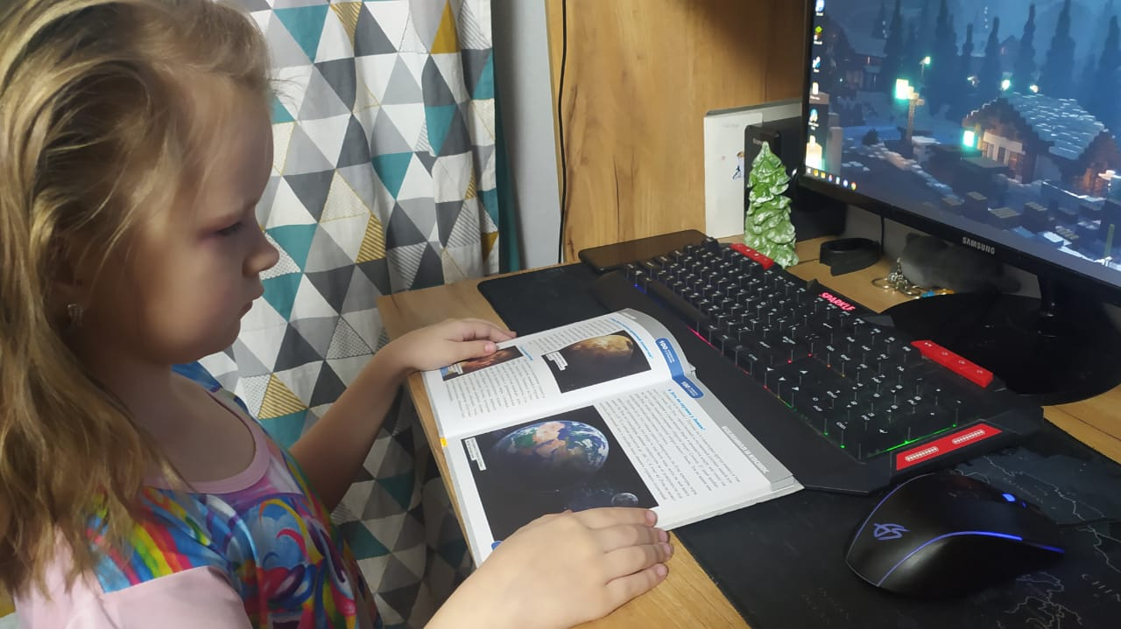
Изучение научной литературы

Slide 4
Изучение информации в сети интернет

Slide 5
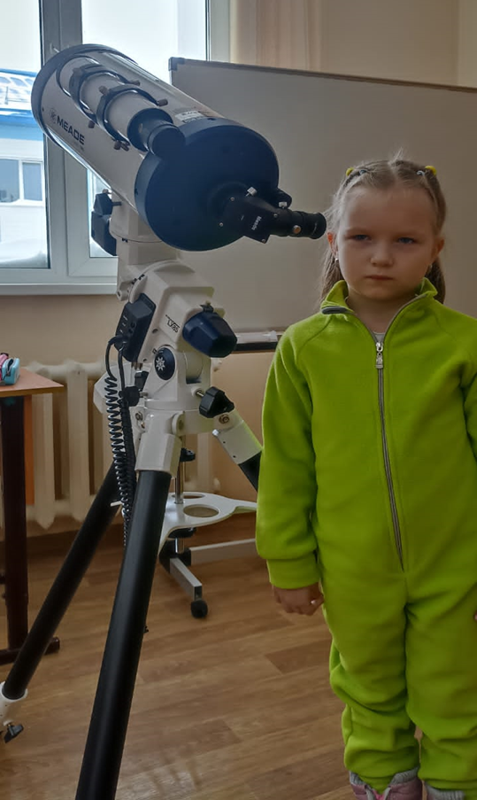
Беседа с учителем астрономии

Slide 6
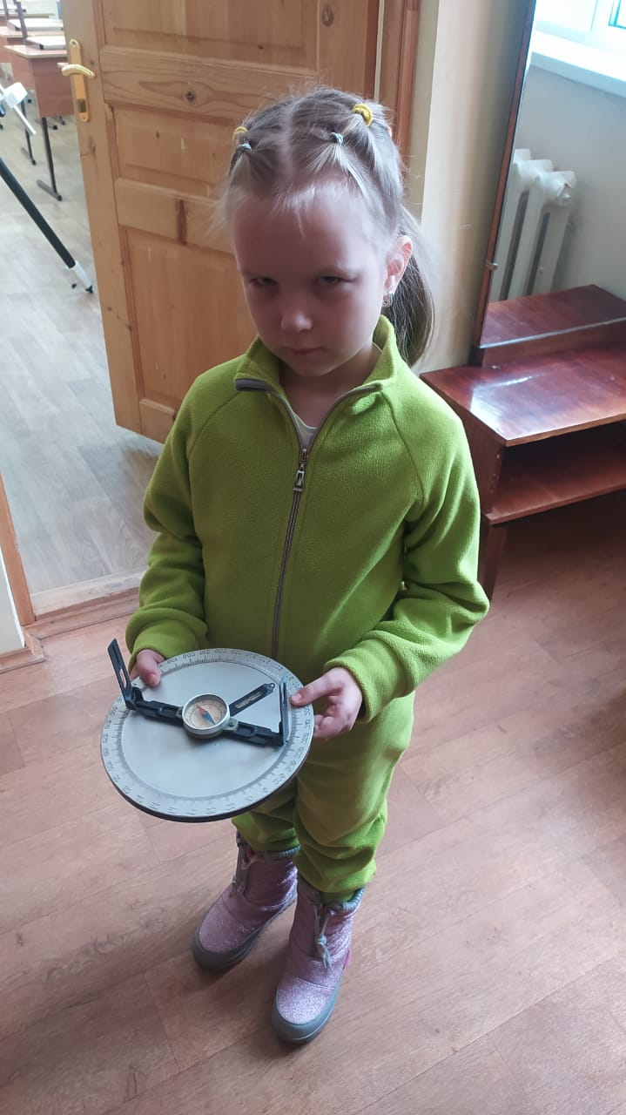
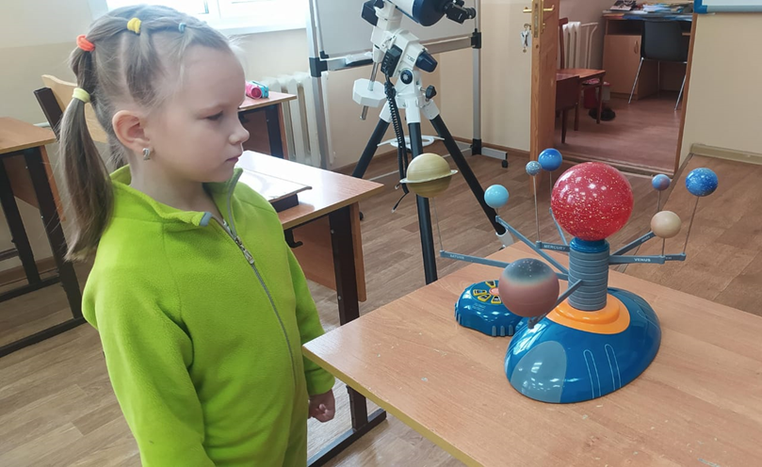
Беседа с учителем астрономии

Slide 7
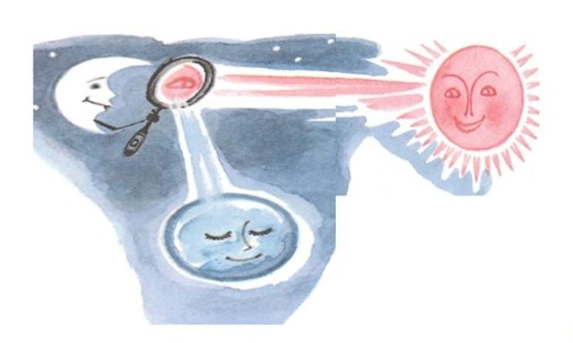
Секрет лунного света

Slide 8
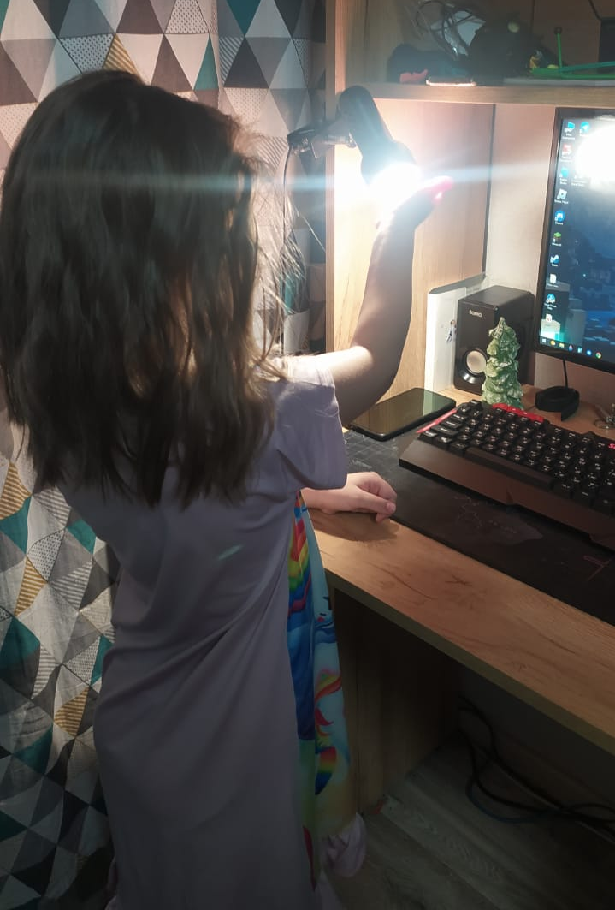
ПРОВЕДЕНИЕ ОПЫТА.
Цель: Узнать, греет ли отражённый свет.

Slide 9
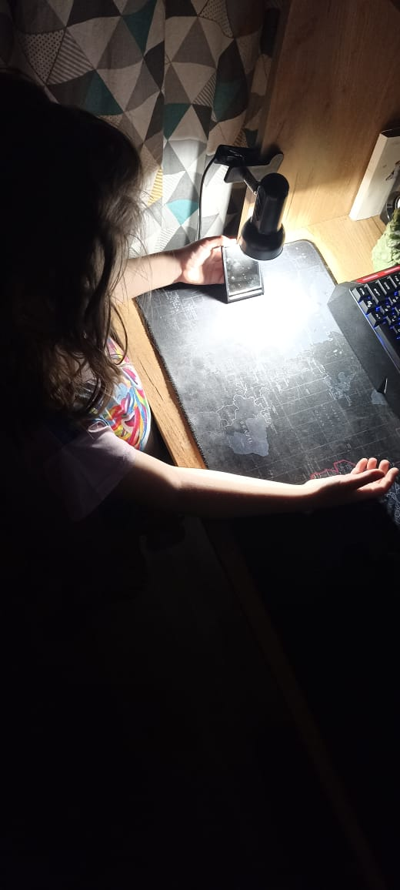
ПРОВЕДЕНИЕ ОПЫТА.
Вывод: Отражённый свет не передаёт тепло.

Slide 10
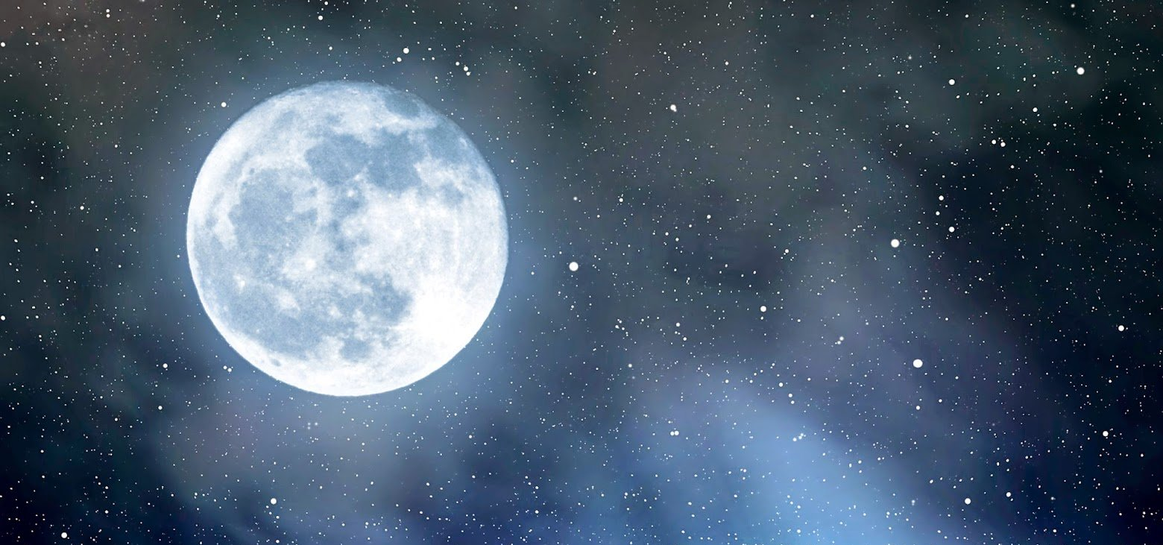
Вывод: луна не может нас согреть своим светом, потому что она не излучает свет и тепло самостоятельно, а отражает солнечный свет и тепло. Но отражённого тепла и света недостаточно, чтобы мы могли согреться.

Slide 11
Спасибо за внимание!

